Slide 1
合体漢字クイズ ６年生
小学校６年生で習う漢字のパーツを並び替えて合体漢字を完成させましょう。

Slide 2
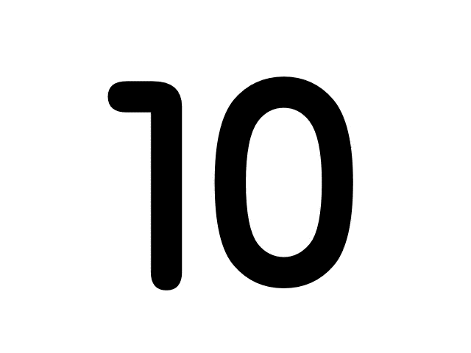
１
漢字を合わせるとなんという字？
王
耳
口
王
耳
＋
口
＋
答え
聖
いどうします！

Slide 3
２
漢字を合わせるとなんという字？
皿
日
月
皿
日
＋
月
＋
答え
盟
いどうします！

Slide 4
３
漢字を合わせるとなんという字？
子
土
ノ
子
土
＋
ノ
＋
答え
孝
いどうします！

Slide 5
４
漢字を合わせるとなんという字？
木
シ
九
木
シ
＋
九
＋
答え
染
いどうします！

Slide 6
５
漢字を合わせるとなんという字？
心
言
刃
心
言
＋
刃
＋
答え
認
いどうします！

Slide 7
６
漢字を合わせるとなんという字？
月
糸
口
月
糸
＋
口
＋
答え
絹
いどうします！

Slide 8
７
漢字を合わせるとなんという字？
力
竹
月
力
竹
＋
月
＋
答え
筋
いどうします！

